Slide 1
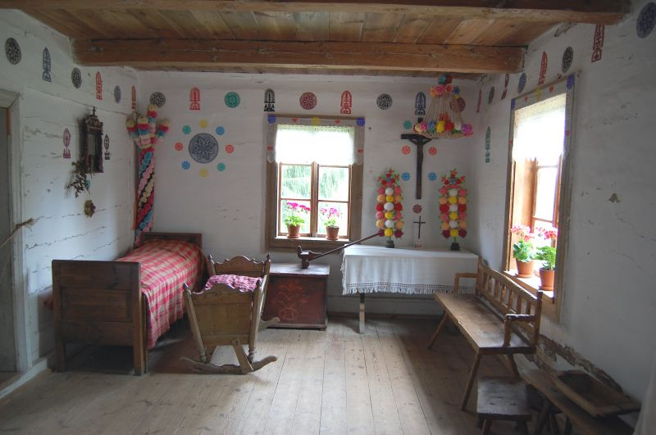

Polska Wycinanka Ludowa: Magia Ukryta w Papierze
Zapraszamy w podróż do świata polskiej wsi XIX wieku, gdzie z prostego kawałka papieru i nożyc do strzyżenia owiec powstawały niezwykłe arcydzieła. Wycinanka to nie tylko dekoracja wiejskiej izby – to opowieść o potrzebie piękna, wierzeniach naszych przodków i unikalnym stylu polskich regionów. Od kurpiowskich lelui po łowickie kodry, odkryjmy historię sztuki, która mimo upływu lat, wciąż zachwyca precyzją i kolorystyką.

Slide 2
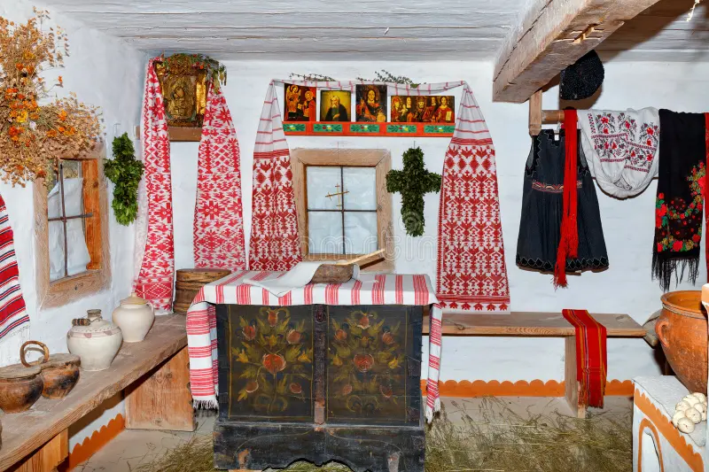
01
Co to jest polska wycinanka?
Polska wycinanka ludowa występuje w wielkim bogactwie odmian i znana jest w niemal wszystkich regionach etnograficznych. Wycinankę „powołała do życia” potężna dążność do zdobnictwa, związana z rozwojem gospodarczym wsi polskiej w XIX wieku.
Wycinanka służyła do ozdabiania wnętrza chat. Nie wiązała się bezpośrednio z żadnym obyczajem – nowe wycinanki wykonywano w okresach, kiedy zwyczajowo odnawiano ściany izb. Czyniono to zawsze przed Wielkanocą, niekiedy przed Bożym Narodzeniem. Warto dodać, że zeszłoroczne, przybrudzone wędrowały wtedy do mniej ważnych pomieszczeń lub do obór, stajni.

Slide 3
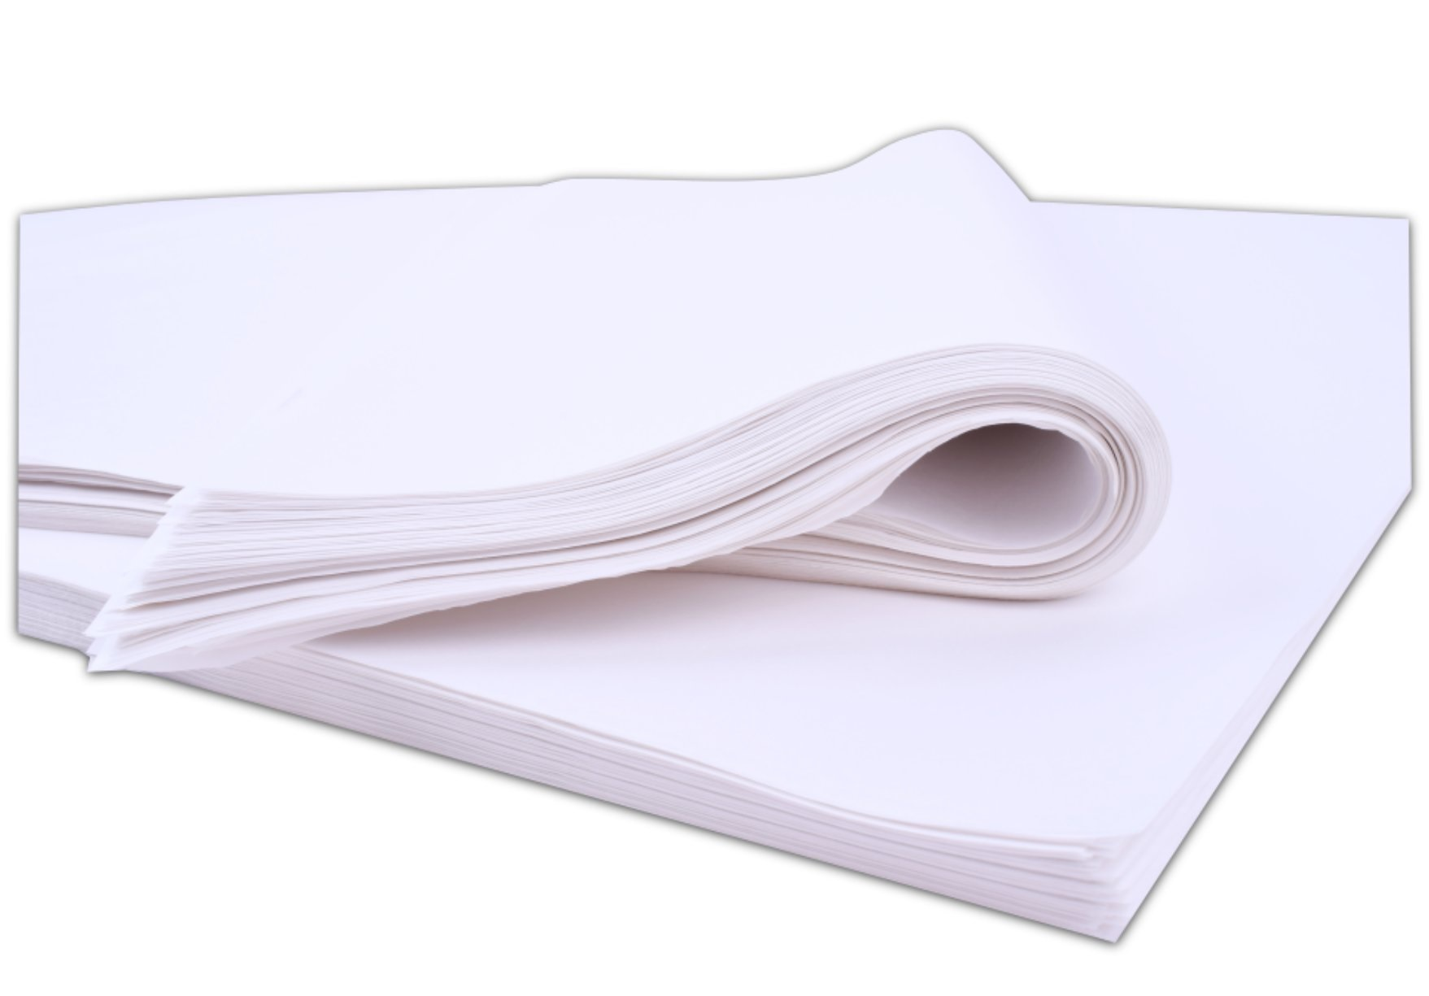
Materiały i dostępność papieru
Pojawienie się i rozkwit polskiej wycinanki ludowej, kojarzony jest z rozwojem przemysłu papierniczego w Polsce. Powszechnie dostępny i stosunkowo tani był biały półpergamin, z którego tworzono firanki i taśmy dekoracyjne. W połowie XIX wieku pojawił się też papier glansowany, czyli gładki, połyskujący, i kolorowy – doskonały do wycinania innych dekoracji. Kupowano je w sklepach lub u handlarzy obwoźnych.
03
03

Slide 4
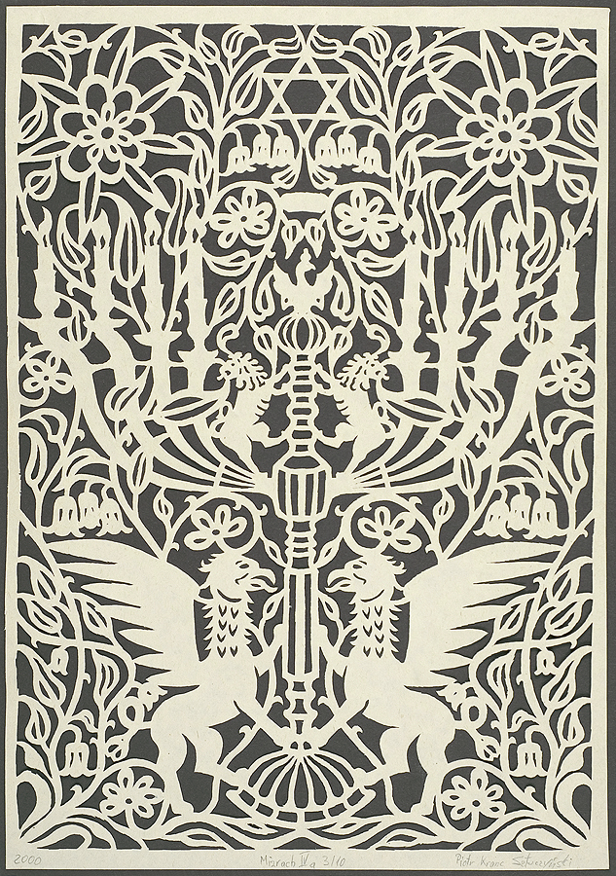
04
Hipotezy i wzajemne inspiracje (Tradycja żydowska)
Jedna z wielu hipotez łączy tradycję wycinanki polskiej z wycinanką żydowską. Poza wycinankami zdobiącymi ściany domów lub świątyń Żydzi wycinali prostokątne szawuoslechy i okrągłe rojzelechy, którymi ozdabiali okna domów w okresie Zielonych Świąt.
Obie te tradycje: wycinanka żydowska i polska miały ze sobą styczność, stąd też przypuszczenia, że były dla siebie wzajemną inspiracją. Szczególnie na Podkarpaciu przed wojną ze względu na spory procent społeczności żydowskiej, tradycje te mogły na siebie oddziaływać. W obu przypadkach wspólny mianownik upatruje się w dążeniach do precyzji i uzyskiwania symetrii wycinanych elementów.

Slide 5
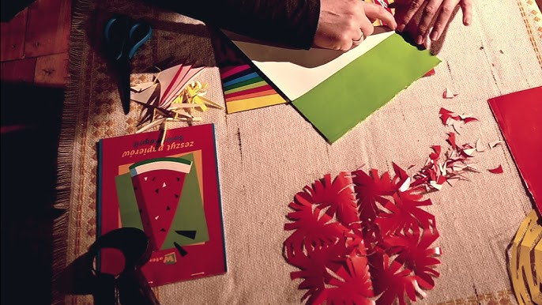
Formy, technika i motywy zdobnicze
Wycinanka z papieru była powszechną formą wystroju wiejskiej izby. Osiągano ją poprzez cięcie wielokrotnie złożonego papieru. Najczęściej dążono do wycięcia symetrycznych ornamentów, jedno- dwu- lub wieloosiowych.
Motywy pojawiające się w wycinankach w rożnych regionach Polski były podobne – figury geometryczne, znaki graficzne, stylizowane rośliny, sylwetki zwierząt. Zależnie jednak od regionu były one bardziej uproszczone lub przeciwnie - rozbudowane.
Ozdoby z papieru naklejano (używając klajstru – kleju z mąki i wody bądź białka jaja kurzego) na ścianach przy świętych obrazach, na belkach stropowych, wokół drzwi, okien.
03
05

Slide 6
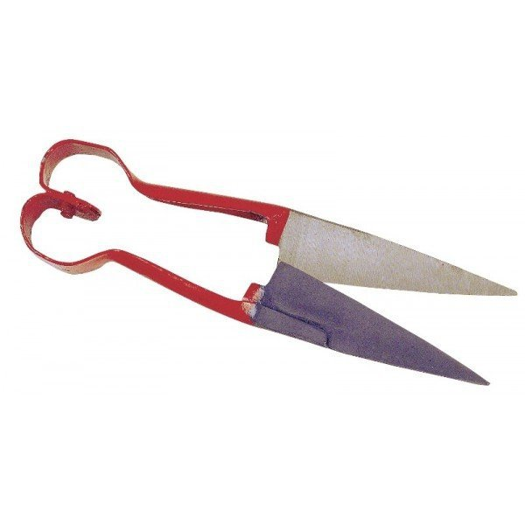
06
Narzędzia pracy i technika wykonania
Tradycyjnie wycinankę cięto bezpośrednio z poskładanego papieru, bez uprzedniego rysowania wzoru, nożycami do strzyżenia owiec lub ostrym nożem.
Do wycinania firanek używano także specjalnie do tego celu przygotowanych metalowych sztancy (przypominających dzisiejsze foremki do wykrawania ciasteczek) osadzonych na drewnianym trzonku, w który uderzano młotkiem.

Slide 7
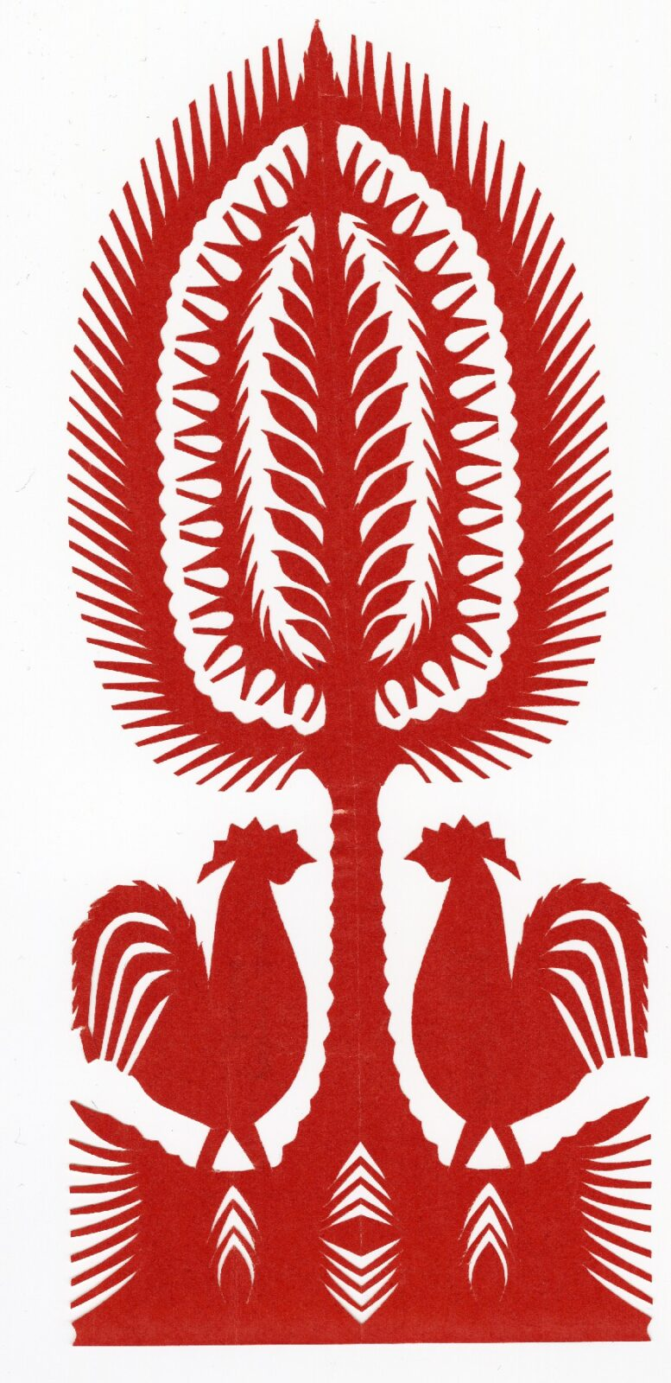
Główne motywy i symbolika
Do ulubionych i najczęściej wycinanych przedstawień należały drzewka życia, postacie kobiece symbolizujące pramatkę Ziemię oraz koguty – ptaki o niezwykłej mocy kreacyjnej i płodności, a także chroniące przed dostępem „złego”.
Drzewko życia, symbolizujące siłę, płodność, odrodzenie i związek z naturą, popularne było w różnych regionach Polski choć rozmaicie je nazywano (leluja - Kurpie z Puszczy Zielonej, zielko - Kurpie z Puszczy Białej, rózga - Rawskie i Opoczyńskie, cebula – Wolborskie, wirzba – Sieradzkie).
03
07

Slide 8
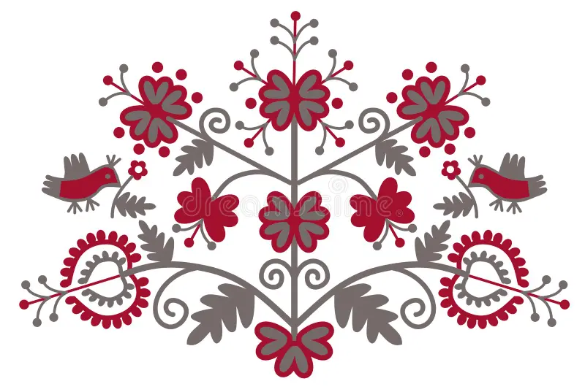
08
Charakterystyka Drzewka Życia
Każdy z tych regionów ma własny styl - niemniej jednak wszystkie drzewka mają cechy wspólne: symetrię, równowagę, kompozycję, rytm.
Zawsze pojawia się motyw roślinny (mniej lub bardziej stylizowany), drzewko jest wyraźnie osadzone (w donicy, na łączce…), bardzo często na gałęziach lub pod drzewkiem pojawiają się ptaki – symbolizujące łączność ziemi z niebem. Zazwyczaj drzewka życia były i są jednokolorowe.

Slide 9
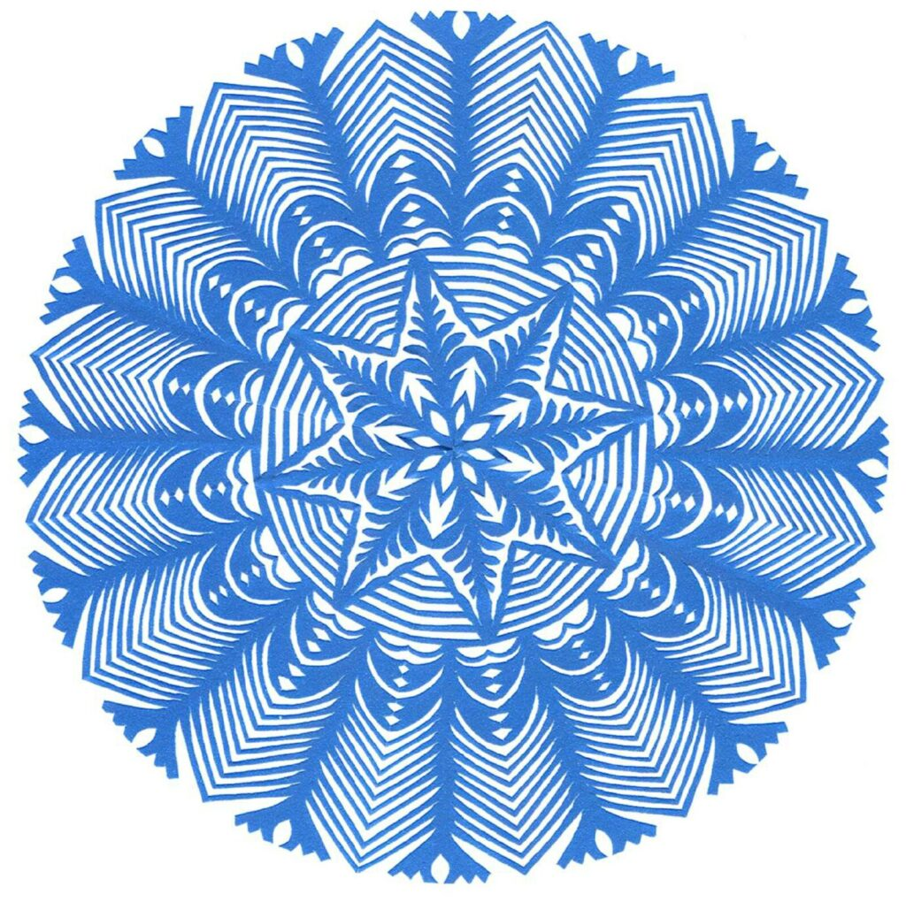
Ośrodki regionalne: Kurpie
Wycinanki pojawiły się w rożnych regionach Polski niemal równocześnie. W niektórych tradycja wycinankarska przetrwała do dziś, w innych jest rzadziej praktykowana lub wręcz zapomniana. Ze względu na charakterystyczne techniki cięcia, kolorystykę i formy wyróżnia się kilka ośrodków tego działu sztuki ludowej.
W wycinankach kurpiowskich dominuje linia cięcia nad barwą. Są one albo grubo cięte z przewagą wzorów geometrycznych, z siatką o romboidalnych i trójkątnych oczkach albo drobno cięte, z przewagą ornamentów roślinnych, zwierzęcych i antropomorficznych. Spotkamy tu: leluje - jednoosiowe, w wazonach lub z inną podstawą, gwiazdy – formy koliste oraz wycinanki asymetryczne przedstawiające zwierzęta oraz ludzi, lasy – dość duże prostokątne wycinanki symetryczne, w których w trzech poziomych pasach pojawiają się rośliny i zwierzęta, wstęgi – kilkukolorowe wycinanki zbudowane z kółka czyli gwiazdy i dwóch szerokich pasków z ornamentami, zielka – drzewka życia, dwubarwne, o abstrakcyjnych promieniście ułożonych wzorach.
03
09

Slide 10
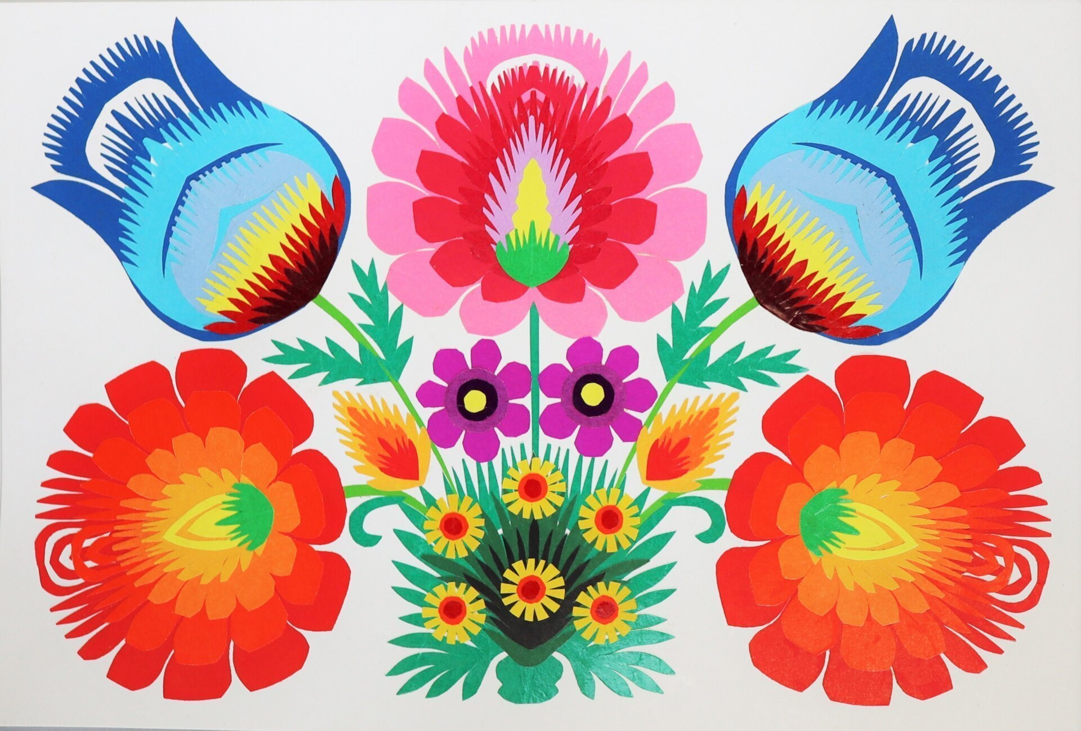
10
Ośrodki regionalne: Lubelszczyzna i Łowickie
Lubelszczyzna stworzyła typ wycinanki charakteryzujący się prostotą, o nieskomplikowanych motywach dekoracyjnych, jednokolorowe. Są to: pasy - wstęgi o długości 15 do 35 centymetrów z powtarzających się rytmicznie motywów, kompozycje wieloosiowe o kształcie koła, kwadratu, wieloboku, gwiazdy - o układzie symetryczno-centralnym z ażurem najczęściej geometrycznym.
Łowickie wielobarwne wyklejanki to pracochłonne dekoracje wykonane z wycinanych stopniowo coraz mniejszych elementów przyklejanych warstwowo na papierowy podkład. Znane są jako: gwiozdy – symetryczne, budowane na planie koła, z motywami kwiatowymi i bardzo często z kogutem, tasiomki – wykonane na dwóch identycznych papierowych wstęgach sklejonych rąbkiem u góry w kształt litery V, kodry – (około 1 m długości, szerokość zależna od miejsca, w którym miały być naklejone) kompozycje kwiatowe bądź scenki rodzajowe.

Slide 11
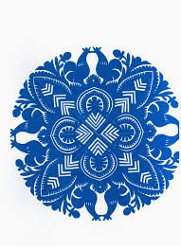
Ośrodki regionalne: Opoczyńskie i Podlaskie
Region opoczyński to kolebka wielu typów wycinanek. Są one symetryczne, na ogół jednokolorowe. Ich nazwy to: gwiazdy – cztero- lub ośmioramienne, kwadraty z motywami stylizowanych drzewek, drobnych roślin, ptaków i innych zwierząt, rózgi – drzewka życia, ornamenty pasowe złożone z powtarzających się rytmicznie figur ludzi lub zwierząt, gwiazdy opoczyńskie – kółko centralne otoczone kółkami (każde z nich zbudowane z kilku kółek o różnej wielkości i kolorze), ziele – drzewko życia, zwykle zielone, w kształcie ażurowego liścia. Wycinanki podlaskie były przede wszystkim funkcjonalne. Zdobiono nimi gwiazdy kolędnicze – centralną część zwaną miesiącem i ramiona. Powszechne tu były firanki i zasłonki na ikony.
03
11

Slide 12
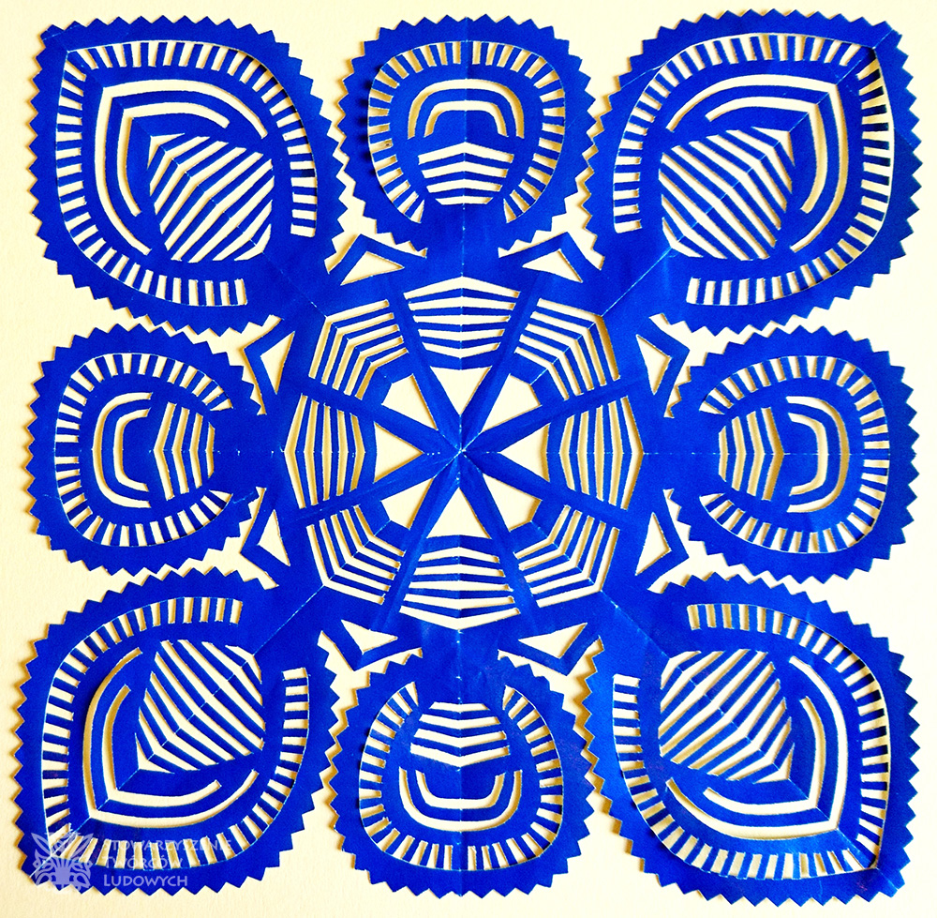
12
Ośrodki regionalne: Rawskie i Sieradzkie
Symetryczne wycinanki rawskie prawie zawsze wycinano podwójnie – zdobiły prawą i lewą stronę obrazu, musiały być więc identyczne. Robiono: rózgi – drzewka życia, koguty na płotku, kwadraty – wielo lub jednobarwne o czterech osiach symetrii.
W wycinankach sieradzkich przeważają elementy geometryczne lub abstrakcyjne. Są one jedno lub wielobarwne; mają jednak nie więcej niż 4 warstwy o różnych kolorach i kształtach: cacka, cacuszki – okrągłe lub kwadratowe o kompozycji wieloosiowej, symetrycznej i odśrodkowej, mazury i mazury z ogonami – wycinanki-naklejanki składające się z cacek z dwiema lub trzema doklejanymi podłużnymi formami przypominającymi wstążki, wirzby, rózgi, krzoki, zielka – drzewka życia (rośliny doniczkowe jedno lub trójosiowe) koronki – wielobarwne wycinanki o kształcie kolistych wianuszków z kwiatami i liśćmi, które wieszano parami przy świętych obrazach, lalki, dziecioki, kozoki – wycinanki pasowe przedstawiające uproszczone sylwetki postaci ludzkich trzymających się za ręce.

Slide 13
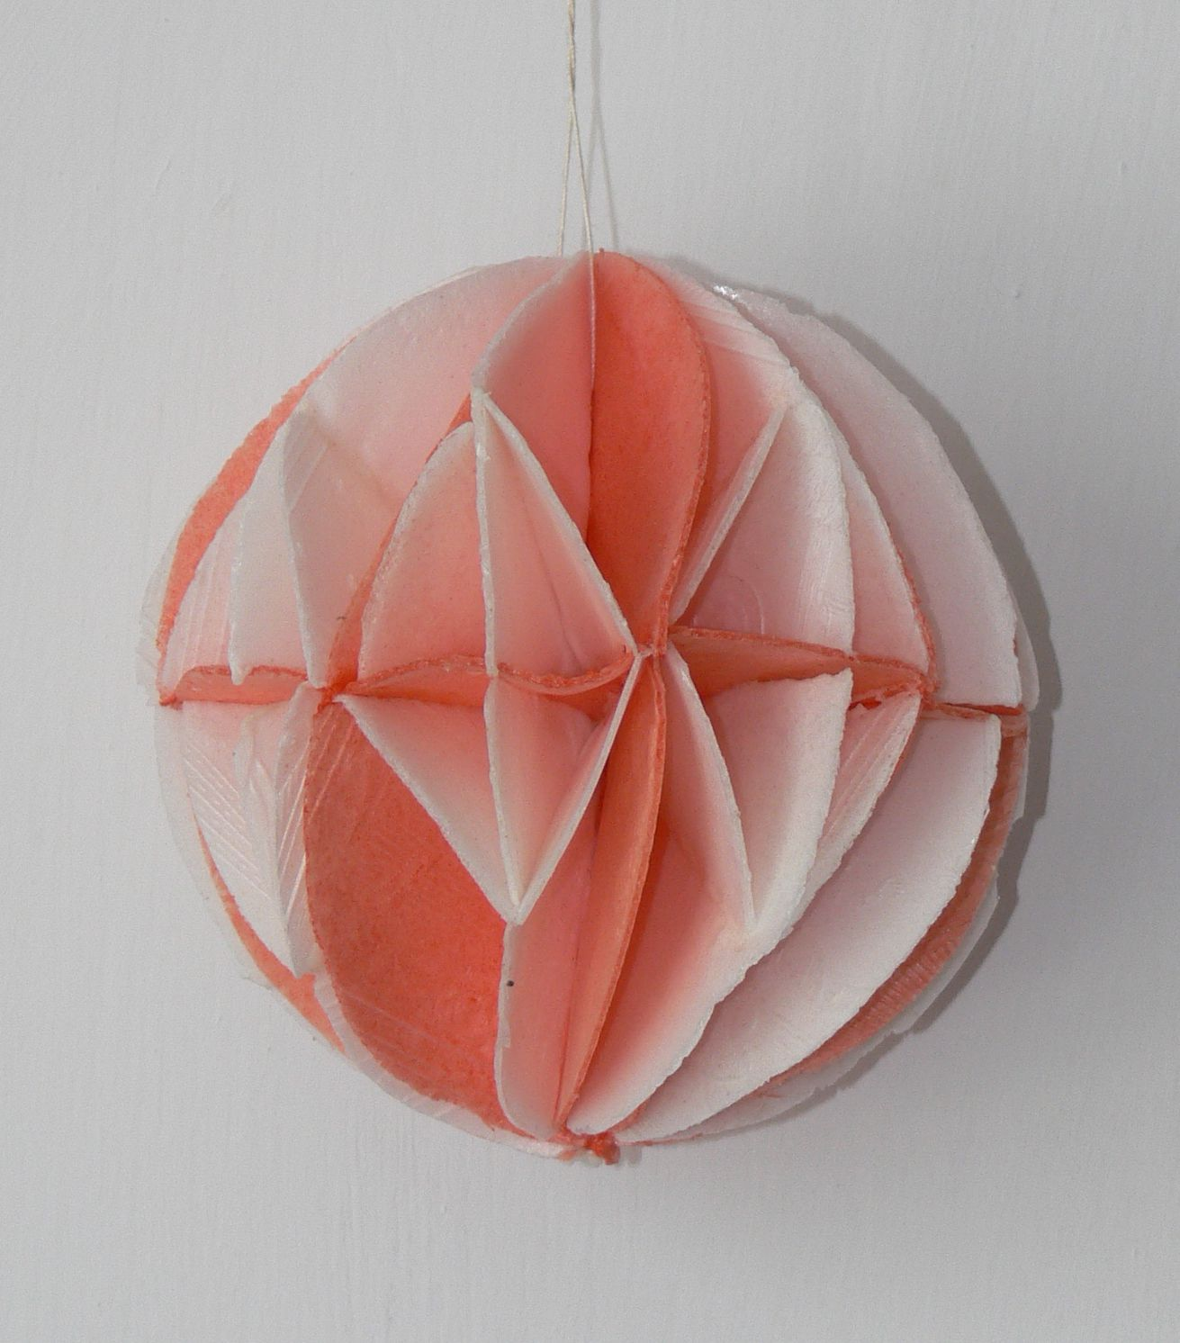
Wycinanka na Podkarpaciu
Podkarpacie, tak jak w wielu innych dziedzinach życia, tak i w rozwoju plastyki ludowej pozostawało w tyle za innymi regionami. Znane tu były skromne papierowe elementy zdobiące okna, regały, półki np. kuchennych kredensów. Te ostatnie nazywano często ząbkami. Odświeżano je na święta.
Powszechną ozdobą bożonarodzeniową na Podkarpaciu były tzw. pawie oczka (mała okrągła, wielokolorowa warstwowa wycinanka) oraz światy z opłatka (białego i kolorowego). Robiono też aniołki (do gotowej główki wyciętej z opakowania po słodyczach lub z papieru ozdobnego doklejano białą wycinankę – ażurowe skrzydełka) oraz ażurowe gwiazdy.
03
13

Slide 14
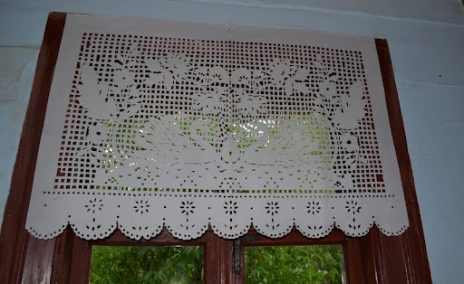
14
Ewolucja podkarpackich firanek
Tak, jak w całej Polsce, wycinano firanki (naklejane lub zawieszane w oknach). Do ich wykonania używano półpergaminu, nożyc do strzyżenia owiec lub ostrym noży gospodarskich. Czasami używano specjalnych metalowych sztancy. Papier składano w kilka warstw i wycinano w nim ażury. Wielkość, kształt i ozdobność firanek zależały od fantazji i umiejętności wykonawczyni. Początkowo były to proste, np. pasowe, układy geometrycznych kształtów – kół, kwadratów, rombów, trójkątów. Stopniowo pojawiały się coraz bardziej skomplikowane kompozycje ze stylizowanymi kwiatami (z kółek, łezek, stylizowanych listków, serduszek…). Z upływem czasu wzory stawały się coraz bogatsze. Oprócz kształtów geometrycznych i uproszczonych roślinnych wprowadzano motywy zwierzęce (szczególnie ptaki), w ażurach roślinnych starano się zbliżyć do wzorców naturalnych. Urozmaicano dolne brzegi firanek, które często przypominały koronki szydełkowe. Pozostawiano coraz mniej powierzchni papieru bez ażurów. Zwiększał się format firanek; zmniejszała ilość złożeń.

Slide 15
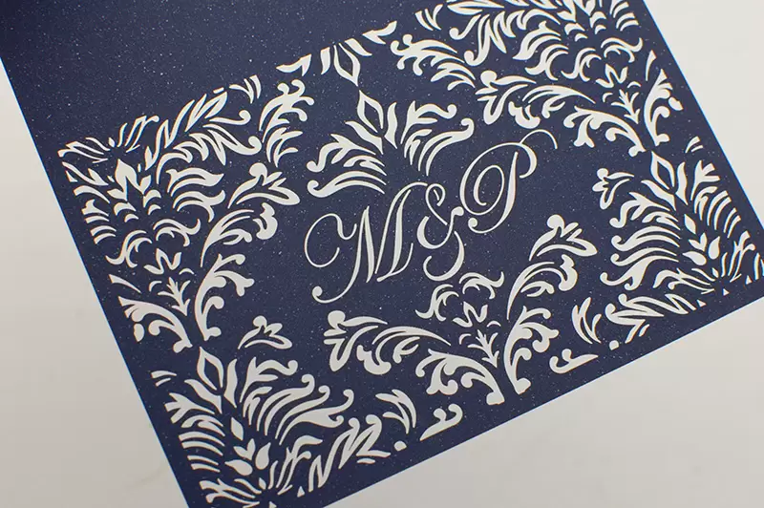
Wycinanka dziś (Renesans)
Do dziś firanki wycinane są (choć, niestety, praktykuje to bardzo znikoma ilość osób) z półpergaminu. Używa się do ich wycinania skalpeli – nożyków do papieru. Wycinanka w bardzo zróżnicowanej formie przeżywa obecnie swój renesans. Wykorzystuje się ją na laurkach, zaproszeniach, kartach okolicznościowych i w innych formach użytkowych.
03
15

